Slide 1
《计算方法》总结
数学与统计学院 马军

Slide 2

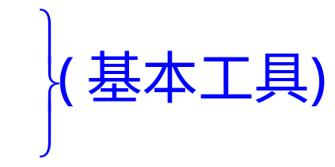
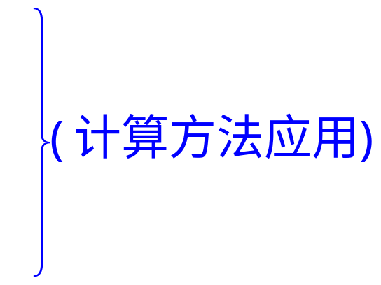
目录
第1章 绪论
第2章 线性代数方程组
第3章 数据近似
第4章 数值微积分
第5章 非线性方程求解
第6章 常微分方程数值解法
第7章 最优化方法简介

Slide 3
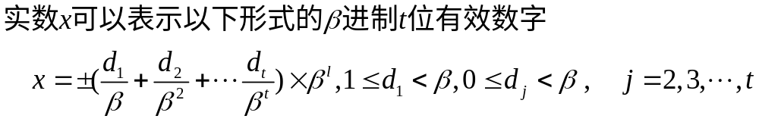
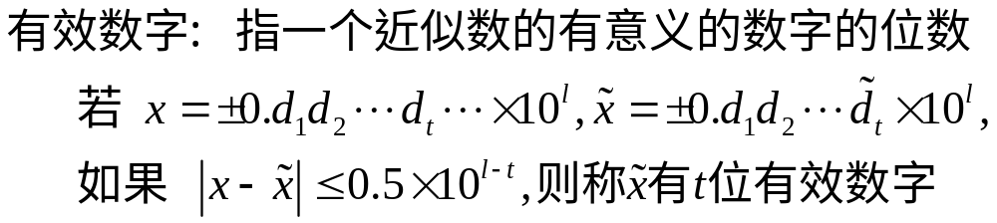


第1章 绪论
1.误差:近似值与真正值之差
分为模型误差、数据误差、截断误差、舍入误差
2.数制表示

Slide 4

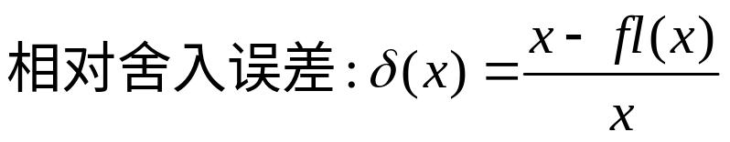
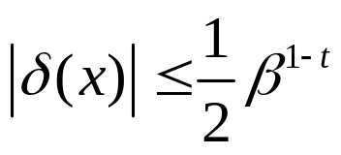
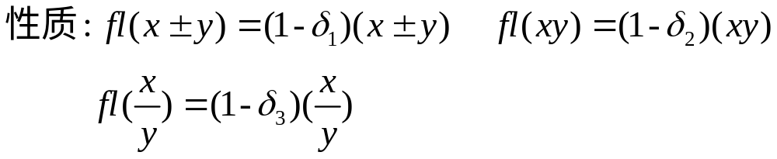
第1章 绪论
3.舍入误差:对数进行舍入，得到有t位尾数的浮点数
浮点运算的注意事项
(1)避免产生大结果的运算，尤其是避免小数作为除数
参加运算；
(2)避免“大”“小”数相加减；
(3)避免相近数相减，防止大量有效数字损失；
(4)尽可能简化运算步骤，减少运算次数。

Slide 5
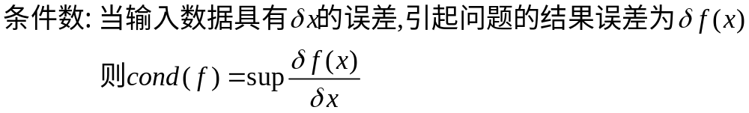

第1章 绪论
4.问题的性态:问题的解对原始数据扰动的敏感性
5.方法的稳定性
6.算法

Slide 6
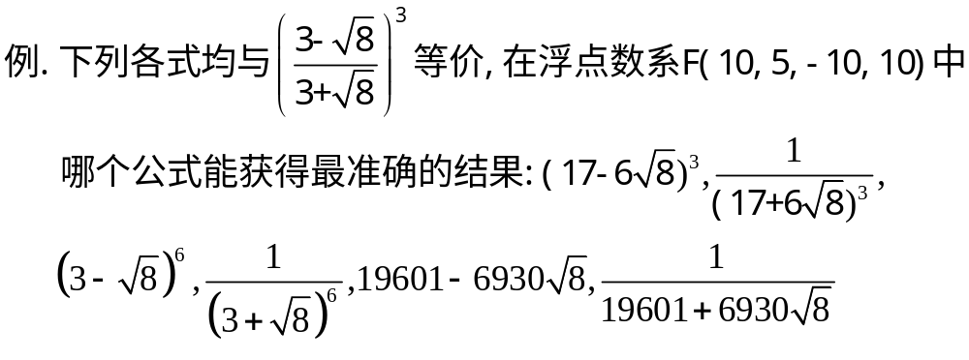
第1章 绪论

Slide 7
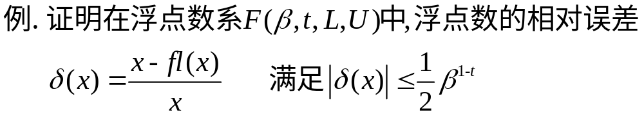
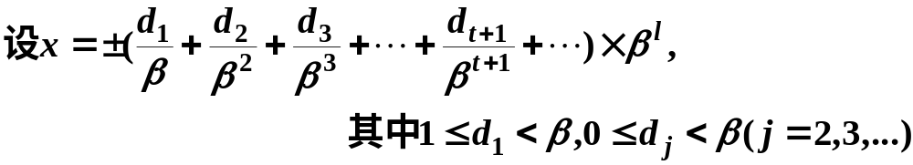
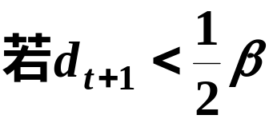
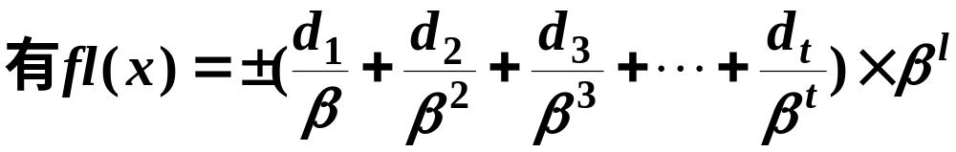
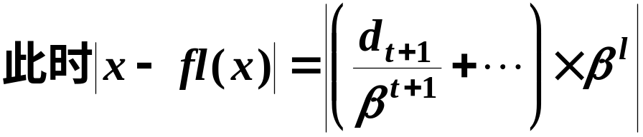
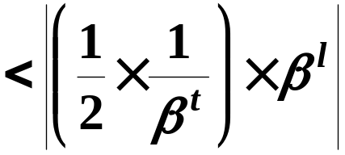
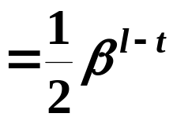
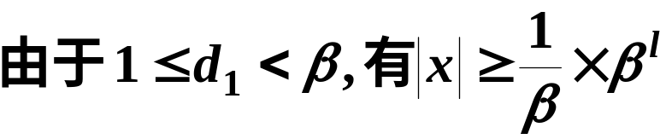
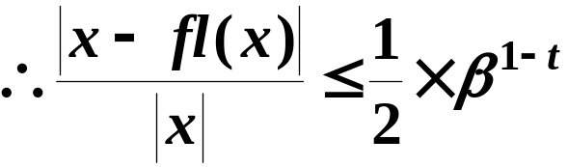
第1章 绪论

Slide 8
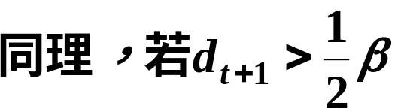
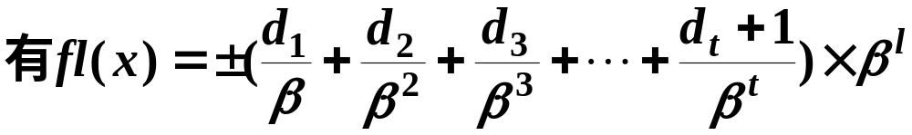
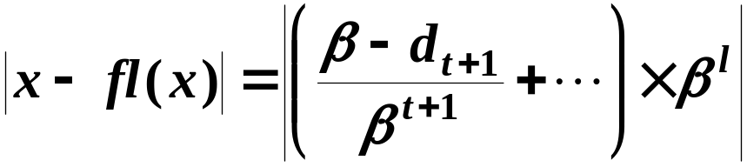
第1章 绪论

Slide 9


第1章 绪论

Slide 10
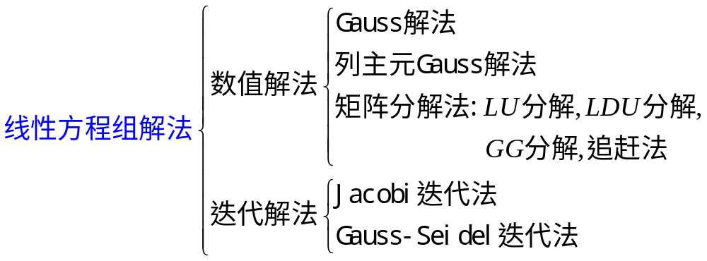
第2章 线性代数方程组

Slide 11
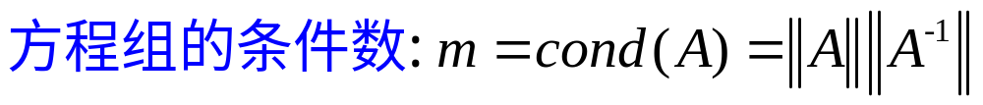
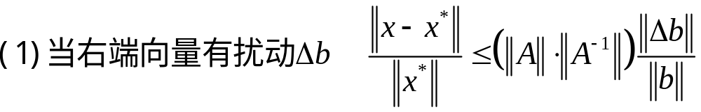
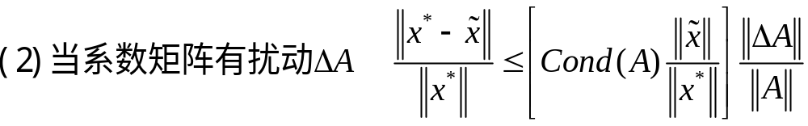
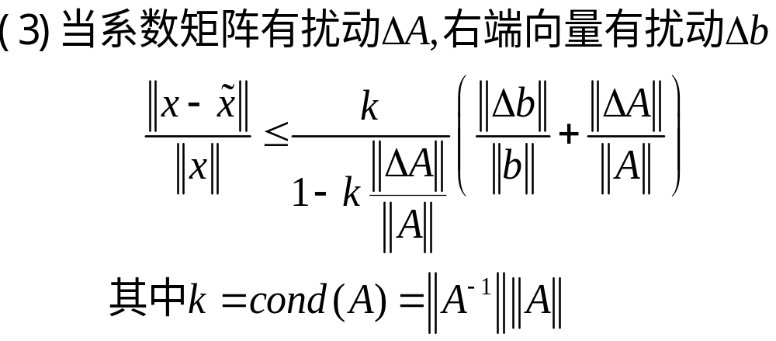
第2章 线性代数方程组

Slide 12
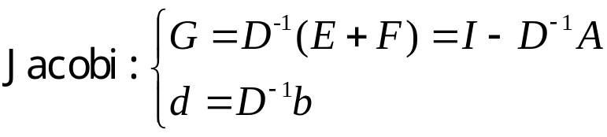
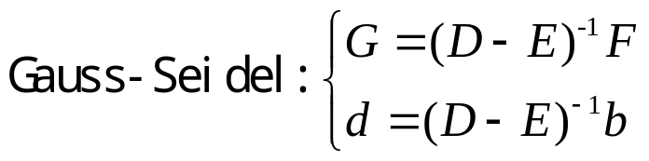


第2章 线性代数方程组

Slide 13
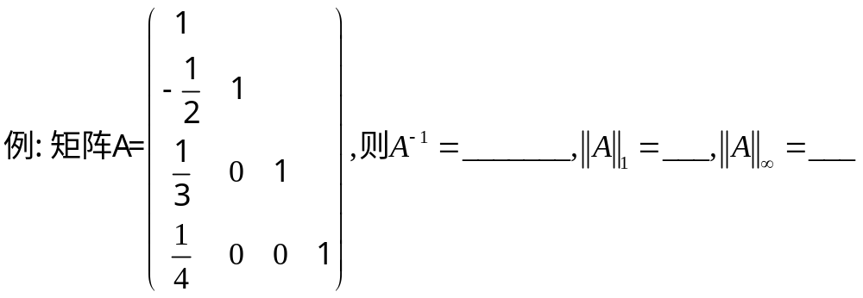

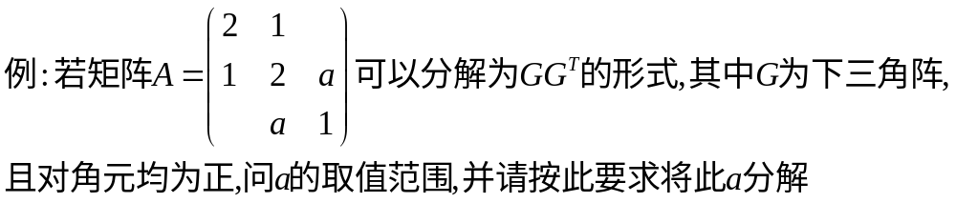
第2章 线性代数方程组

Slide 14
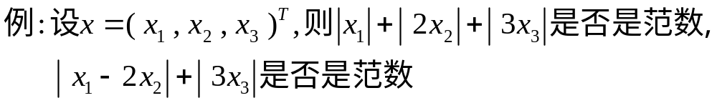
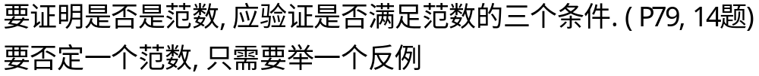

第2章 线性代数方程组

Slide 15
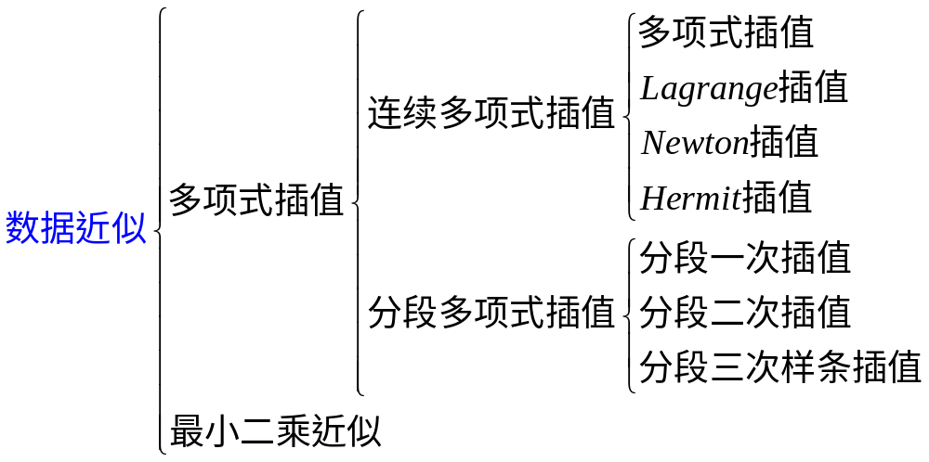
第3章 数据近似

Slide 16
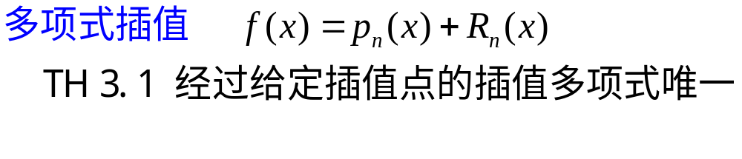
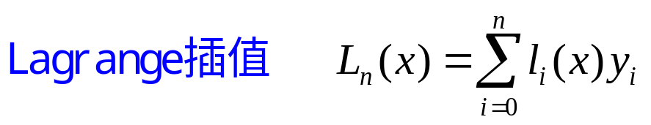
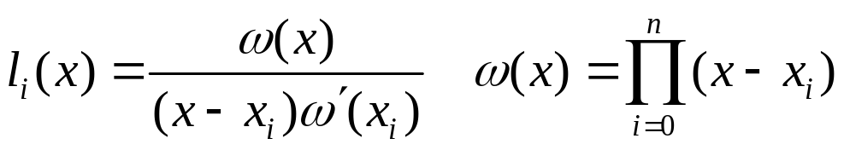
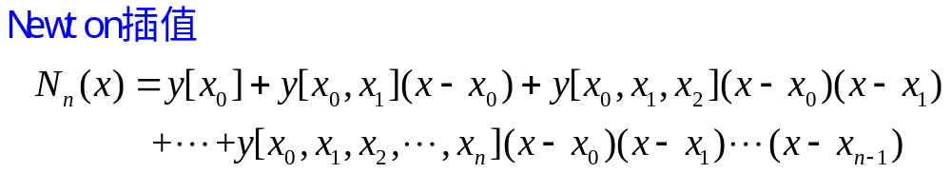

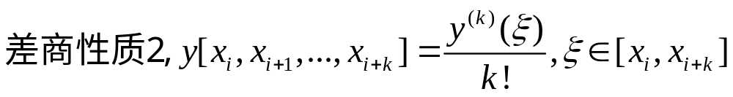
第3章 数据近似

Slide 17
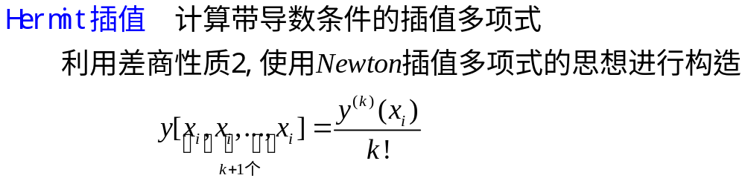


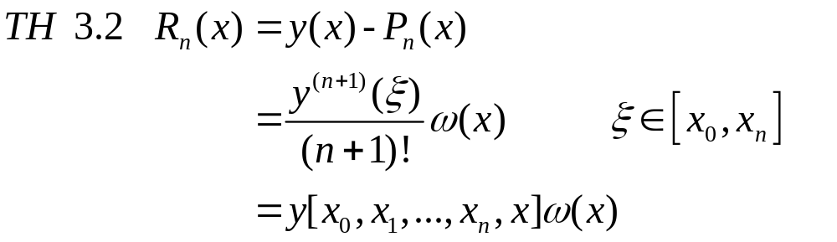
第3章 数据近似

Slide 18

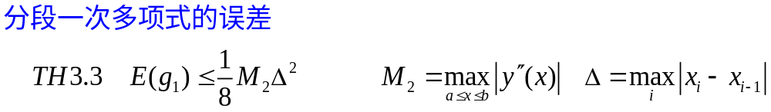
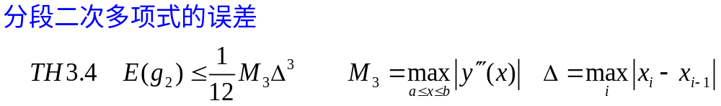
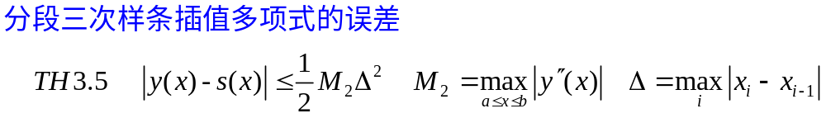
第3章 数据近似

Slide 19

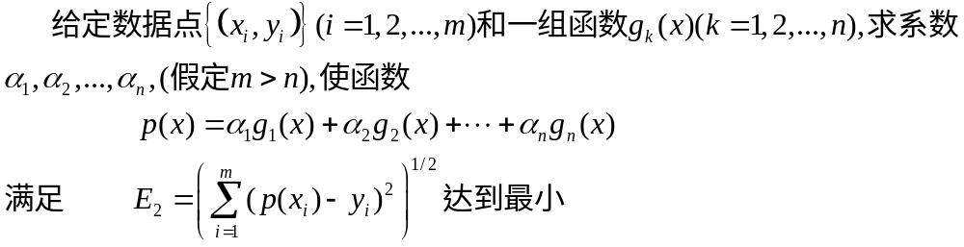
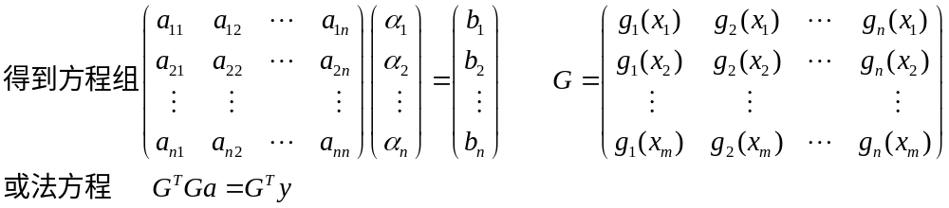
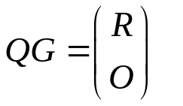
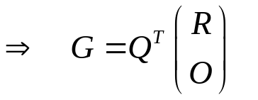


第3章 数据近似

Slide 20
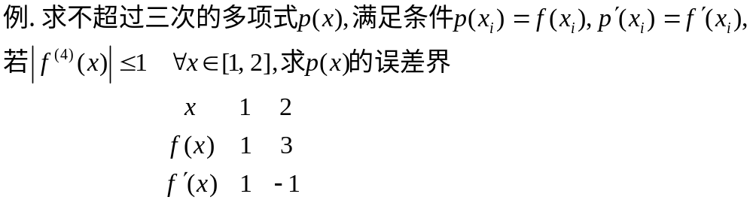
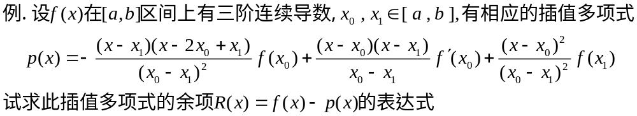
第3章 数据近似

Slide 21
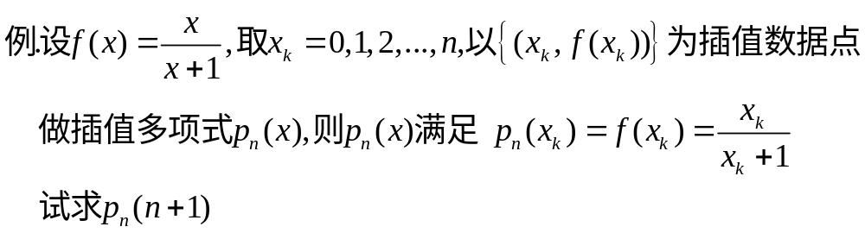

第3章 数据近似

Slide 22






第3章 数据近似

Slide 23







第3章 数据近似

Slide 24





第3章 数据近似

Slide 25




第3章 数据近似

Slide 26





第3章 数据近似

Slide 27







第4章 数值微积分

Slide 28

第4章 数值微积分

Slide 29




第4章 数值微积分

Slide 30

第4章 数值微积分

Slide 31


第4章 数值微积分

Slide 32



第5章 非线性方程求解

Slide 33


第5章 非线性方程求解

Slide 34









第5章 非线性方程求解

Slide 35









第5章 非线性方程求解

Slide 36




第6章 常微分方程数值解法
1.数值微分法
2.数值积分法

Slide 37







第6章 常微分方程数值解法
3.Adams公式
4.待定系数法
5.稳定性、稳定域

Slide 38




第6章 常微分方程数值解法
6.预估—校正方法

Slide 39



第6章 常微分方程数值解法

Slide 40



第6章 常微分方程数值解法

Slide 41



第6章 常微分方程数值解法
7.Runge—Kutta方法

Slide 42


第6章 常微分方程数值解法

Slide 43





第6章 常微分方程数值解法

Slide 44





第6章 常微分方程数值解法
由
及
得
因此

Slide 45


感谢大家
大自然是上帝用数学创造的
---- 毕达哥拉斯

